Slide 1
高德打车API
现有解决方案

Slide 2
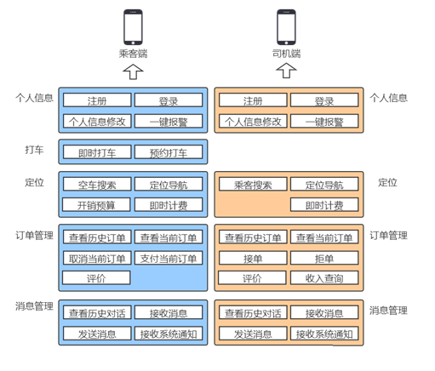
打车-端功能点

Slide 3
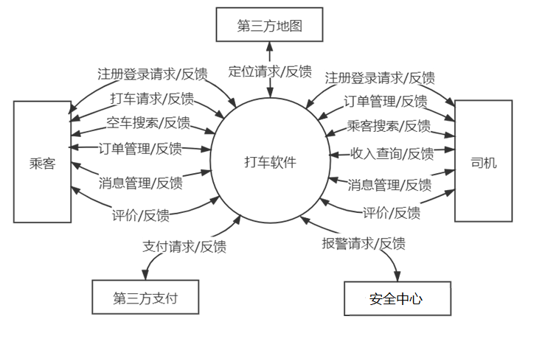
打车-打车app流程

Slide 4
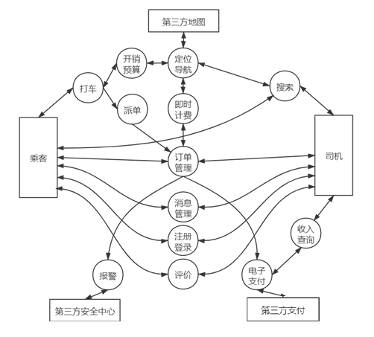
打车-订单管理流程

Slide 5
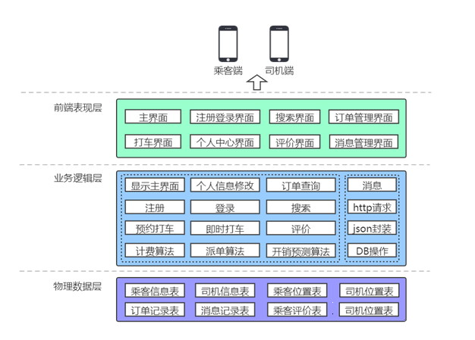
打车-架构图

Slide 6
高德打车SAAS
SAAS平台整体业务时序过程

Slide 7
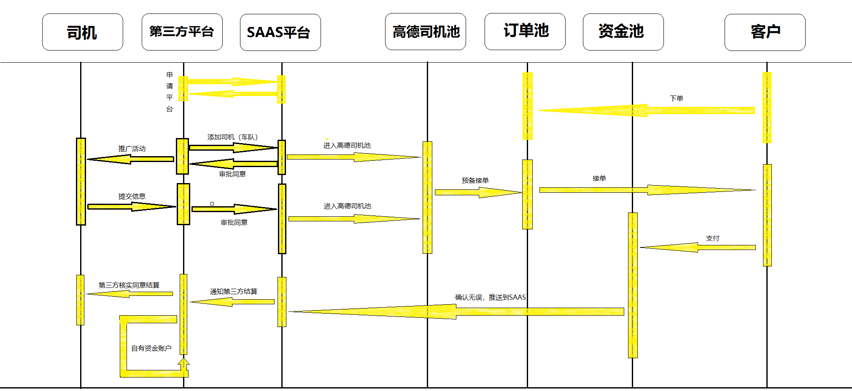
高德SAAS-时序图

